Slide 1
Lukas Teil 1

Slide 2
Sprüche – Teil 4
Texte von Agur und Lemuel (Kapitel 30 + 31)
https://dwellingintheword.wordpress.com/2019/09/02/2696-revelation-1/

Slide 3
Sprüche 18,21
https://mierscaurpatiesibu.org/proverbs/202-the-tongue-has-the-power-of-life-and-death-proverbs-18-21
1922: Blutbad der Ottomanen unter den Christen von Smyrna (Griechen und Armenier)
https://pzv.splet.arnes.si/materiali-za-pisanje/
Notes:
Aus Livenet

Slide 4
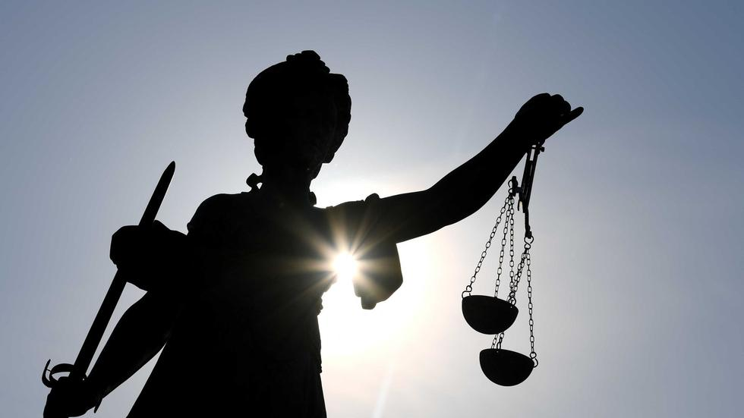
Sprüche 18,21
https://mierscaurpatiesibu.org/proverbs/202-the-tongue-has-the-power-of-life-and-death-proverbs-18-21
1922: Blutbad der Ottomanen unter den Christen von Smyrna (Griechen und Armenier)
https://www.zeit.de/zustimmung?url=https%3A%2F%2Fwww.zeit.de%2Fnews%2F2022-07%2F08%2Fmillionen-betrug-an-anlegern-durch-schneeballsystem-anklage
https://pzv.splet.arnes.si/materiali-za-pisanje/
Notes:
Aus Livenet

Slide 5
Sprüche 18,21
https://mierscaurpatiesibu.org/proverbs/202-the-tongue-has-the-power-of-life-and-death-proverbs-18-21
1922: Blutbad der Ottomanen unter den Christen von Smyrna (Griechen und Armenier)
https://pzv.splet.arnes.si/materiali-za-pisanje/
Notes:
Aus Livenet

Slide 6
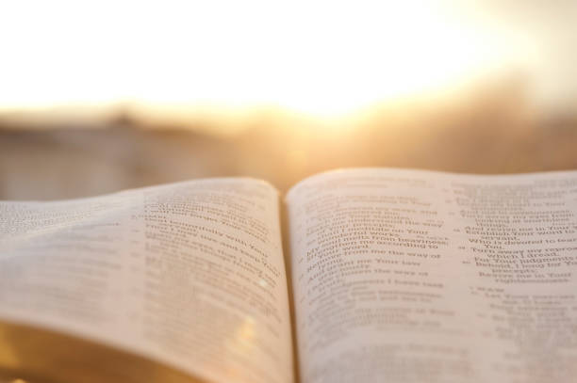
«Bemüht habe ich mich um Gott, bemüht habe ich mich um Gott und bin vergangen. Denn ich bin zu dumm für einen Mann, und Menschenverstand habe ich nicht. Und Weisheit habe ich nicht gelernt, und Erkenntnis des Heiligen kenne ich nicht. Wer ist hinaufgestiegen zum Himmel und herabgefahren? Wer hat den Wind in seine Fäuste gesammelt? Wer hat das Wasser in ein Tuch eingebunden? Wer hat aufgerichtet alle Enden der Erde? Was ist sein Name und was der Name seines Sohnes, wenn du es weißt? Alle Rede Gottes ist geläutert. Ein Schild ist er denen, die sich bei ihm bergen. Füge zu seinen Worten nichts hinzu, damit er dich nicht überführt und du als Lügner dastehst» (Sprüche 30,1-6)!
Notes:
Aus Livenet

Slide 7
Sprüche 18,21
https://mierscaurpatiesibu.org/proverbs/202-the-tongue-has-the-power-of-life-and-death-proverbs-18-21
1922: Blutbad der Ottomanen unter den Christen von Smyrna (Griechen und Armenier)
https://pzv.splet.arnes.si/materiali-za-pisanje/
Notes:
Aus Livenet

Slide 8
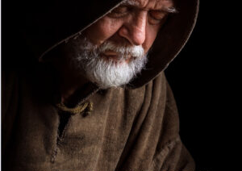
Agurs Weisheit - Lohnarbeiter
https://2ears2learn.org/
https://godcenteredlife.org/devotional/proverbs-30-wisdom-from-agur/
Notes:
Aus Livenet

Slide 9
Sprüche 18,21
https://mierscaurpatiesibu.org/proverbs/202-the-tongue-has-the-power-of-life-and-death-proverbs-18-21
1922: Blutbad der Ottomanen unter den Christen von Smyrna (Griechen und Armenier)
https://pzv.splet.arnes.si/materiali-za-pisanje/
Notes:
Aus Livenet

Slide 10
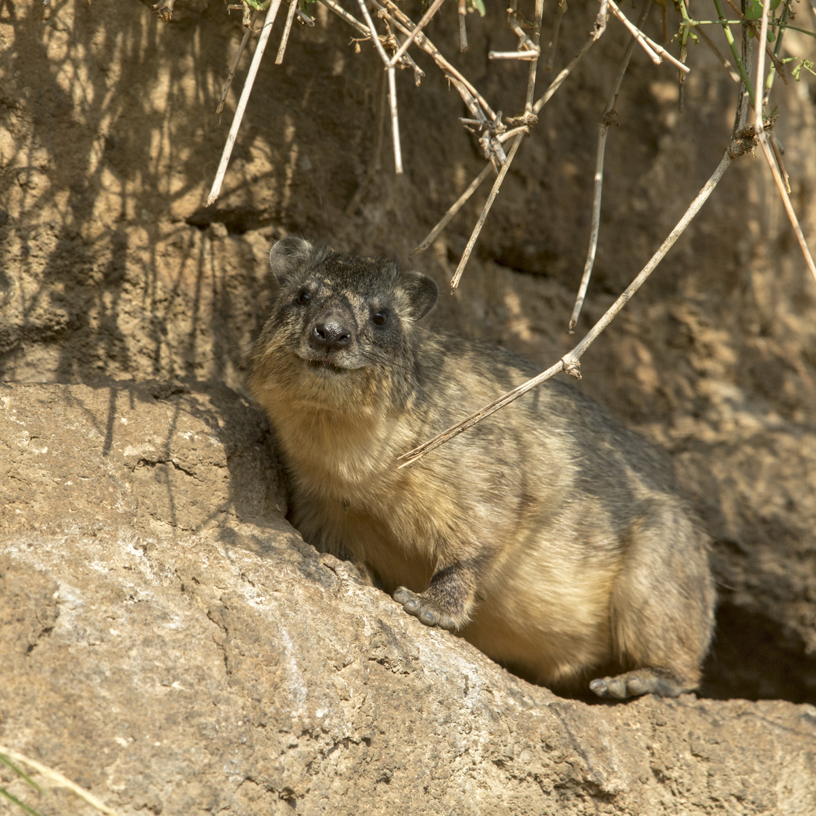
Klippdachs
https://www.fokus-natur.de/Aktuelles/der-kaffernadler-2/klippschliefer-2
Notes:
Aus Livenet

Slide 11
Sprüche 18,21
https://mierscaurpatiesibu.org/proverbs/202-the-tongue-has-the-power-of-life-and-death-proverbs-18-21
1922: Blutbad der Ottomanen unter den Christen von Smyrna (Griechen und Armenier)
https://pzv.splet.arnes.si/materiali-za-pisanje/
Notes:
Aus Livenet

Slide 12
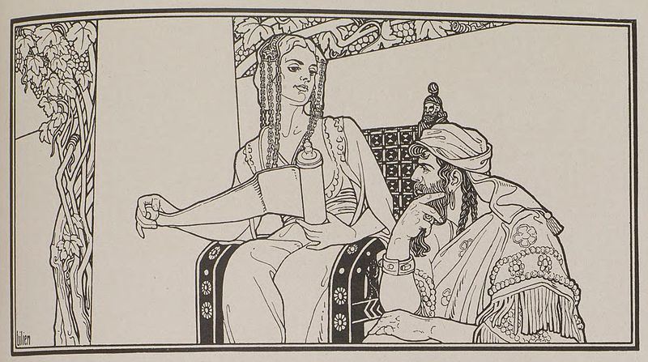
König Lemuel – zu Gott gehörig und seine Mutter
https://commons.wikimedia.org/wiki/File:Die_Spr%C3%BCchen_Salomos.jpg
Notes:
Aus Livenet

Slide 13
Sprüche 18,21
https://mierscaurpatiesibu.org/proverbs/202-the-tongue-has-the-power-of-life-and-death-proverbs-18-21
1922: Blutbad der Ottomanen unter den Christen von Smyrna (Griechen und Armenier)
https://pzv.splet.arnes.si/materiali-za-pisanje/
Notes:
Aus Livenet

Slide 14
«Worte Lemuëls, des Königs von Massa, mit denen seine Mutter ihn unterwies: Was, mein Sohn, was, Lemuël, mein Erstgeborener, soll ich dir sagen und was, du Sohn meines Leibes, und was, du Sohn meiner Gelübde? Gib nicht den Frauen deine Kraft, noch deine Wege denen, die Könige auslöschen. Nicht für Könige ⟨ist es angemessen⟩, Lemuël, nicht für Könige, Wein zu trinken, noch für Fürsten» (Spr 31,1-4)!
Notes:
Aus Livenet

Slide 15
Sprüche 18,21
https://mierscaurpatiesibu.org/proverbs/202-the-tongue-has-the-power-of-life-and-death-proverbs-18-21
1922: Blutbad der Ottomanen unter den Christen von Smyrna (Griechen und Armenier)
https://pzv.splet.arnes.si/materiali-za-pisanje/
Notes:
Aus Livenet

Slide 16
https://jumi.ch/de/bibelgeschichte/artikel/2020-6/felsenfest-oder-auf-sand-gebaut.php
https://muetterausgnade.com/2021/03/eine-mutter-die-betet-so-kannst-du-fuer-deine-kinder-beten/
https://www.br.de/mediathek/podcast/radiowissen/wieso-weshalb-warum-das-zeitalter-der-aufklaerung/1696674
Notes:
Aus Livenet

Slide 17
Sprüche 18,21
https://mierscaurpatiesibu.org/proverbs/202-the-tongue-has-the-power-of-life-and-death-proverbs-18-21
1922: Blutbad der Ottomanen unter den Christen von Smyrna (Griechen und Armenier)
https://pzv.splet.arnes.si/materiali-za-pisanje/
Notes:
Aus Livenet

Slide 18
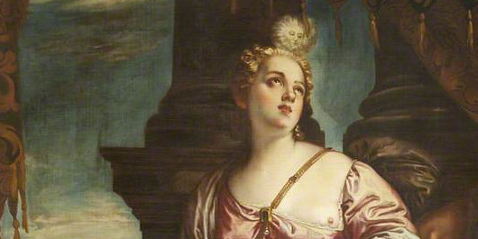
http://maverickchristians.com/2012/06/17/bridle-tongue/
https://www.reformiert-info.de/Frau_Weisheit-5211-0-84-9.html
Allegorie von Weisheit und Stärke, 1576 - Paolo Veronese (Ausschnitt) © Wikimedia / ArtUK
Notes:
Aus Livenet

Slide 19
Sprüche 18,21
https://mierscaurpatiesibu.org/proverbs/202-the-tongue-has-the-power-of-life-and-death-proverbs-18-21
1922: Blutbad der Ottomanen unter den Christen von Smyrna (Griechen und Armenier)
https://pzv.splet.arnes.si/materiali-za-pisanje/
Notes:
Aus Livenet

Slide 20
https://www.flickr.com/photos/105881200@N03/11921566865
Notes:
Aus Livenet

Slide 21
Sprüche 18,21
https://mierscaurpatiesibu.org/proverbs/202-the-tongue-has-the-power-of-life-and-death-proverbs-18-21
1922: Blutbad der Ottomanen unter den Christen von Smyrna (Griechen und Armenier)
https://pzv.splet.arnes.si/materiali-za-pisanje/
Notes:
Aus Livenet

Slide 22
««Ihr Männer, liebt eure Frauen, wie auch der Christus die Gemeinde geliebt und sich selbst für sie hingegeben hat, um sie zu heiligen, ⟨sie⟩ reinigend durch das Wasserbad im Wort, damit er die Gemeinde sich selbst verherrlicht darstellte, die nicht Flecken oder Runzel oder etwas dergleichen hat, sondern dass sie heilig und tadellos ist»
(Eph 5,25-27).
Notes:
Aus Livenet

Slide 23
Notes:
Aus Livenet

Slide 24
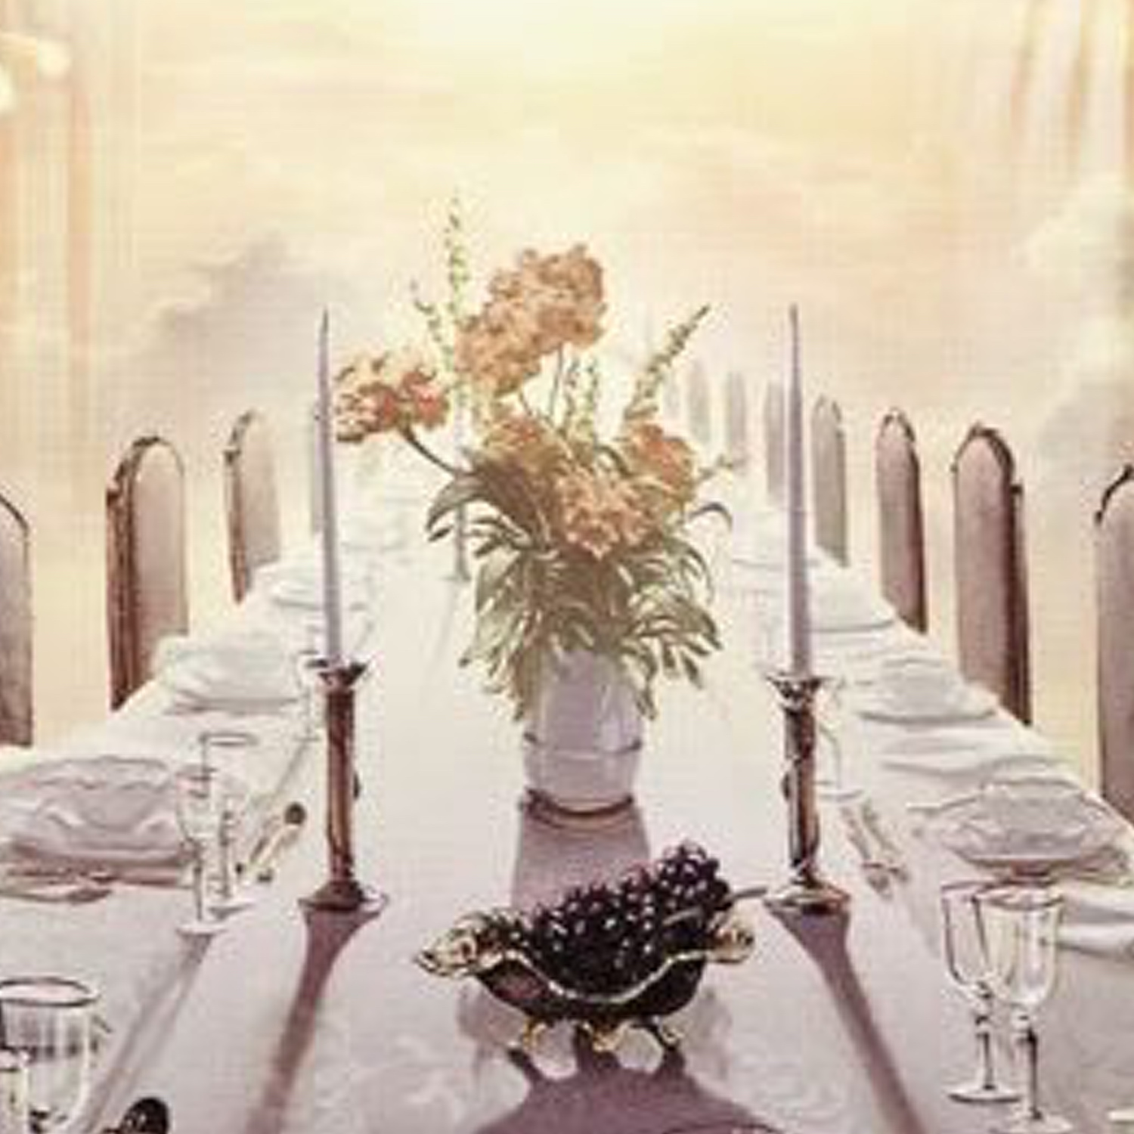
https://upload.wikimedia.org/wikipedia/commons/2/24/Gymnasium_in_Sardes.jpg
https://www.nationalgeographic.de/wissenschaft/2020/06/dunning-kruger-effekt-warum-sich-halbwissende-fuer-besonders-klug-halten
https://www.alamy.de/stockfoto-siricius-2611399-papst-dezember-384-2611399-portrat-kupferstich-18-jahrhundert-artists-urheberrecht-nicht-geloscht-werden-23527866.html
https://fpgm.org/studies-in-revelation/2019/1/the-marriage-supper-revelation-197b-9

Slide 25
Notes:
Aus Livenet

Slide 26
««Und ich hörte ⟨etwas⟩ wie eine Stimme einer grossen Volksmenge und wie ein Rauschen vieler Wasser und wie ein Rollen starker Donner, die sprachen: Halleluja! Denn der Herr, unser Gott, der Allmächtige, hat die Herrschaft angetreten. Lasst uns fröhlich sein und jubeln und ihm die Ehre ge¬ben; denn die Hochzeit des Lammes ist gekommen, und seine Frau hat sich bereitgemacht. Und ihr wurde gegeben, dass sie sich kleidete in feine Leinwand, glänzend, rein; denn die feine Lein¬wand sind die gerechten Taten der Heiligen. Und er spricht zu mir: Schreibe: Glückselig, die ein¬geladen sind zum Hochzeitsmahl des Lammes! Und er spricht zu mir: Dies sind die wahrhaftigen Worte Gottes»
(Offb 19,6-9).
Notes:
Aus Livenet

Slide 27
Notes:
Aus Livenet

Slide 28
Lukas Teil 1

